Slide 1

Mensch-Maschine-Interaktion
Butz, Krüger, Völkel: Mensch-Maschine-Interaktion, Kapitel 5 - Mentale Modelle und Fehler Folie

Slide 2
Kapitel 5 - Mentale Modelle und Fehler
Verschiedene Modellarten
Zusammenspiel der Modelle
  Transparenz
  Flexibilität
Fehler des Benutzers
  Die Ausführung zielgerichteter Handlungen
  Grundlegende Fehlerarten
  Murphys Gesetz
Butz, Krüger, Völkel: Mensch-Maschine-Interaktion, Kapitel 5 - Mentale Modelle und Fehler Folie
Notes:
Thema heute: wie wir die Welt verstehen (oder nicht)
wir werden heute Star Trek schauen, gedanklich einen Spielplatz besuchen, und etwas übers Klettern lernen

Slide 3
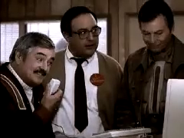
Das Modell davon, wie etwas funktioniert
Butz, Krüger, Völkel: Mensch-Maschine-Interaktion, Kapitel 5 - Mentale Modelle und Fehler Folie
https://www.youtube.com/watch?v=v9kTVZiJ3Uc
Notes:
Wir haben ein Modell im Kopf, wie Dinge funktionieren.
kann gelernt sein oder selbst herausgefunden
kann verschieden sein von der echten Funktionsweise
erklärt das Verhalten eines Systems
ermöglicht uns Vorhersagen, wie ein System reagieren wird
ermöglicht uns erfolgreiches Vorgehen in bisher unbekannten Situationen
System, das sich entsprechend unserem Modell verhält, erscheint logisch und schlüssig
andernfalls verwirrend
entweder System echt unlogisch
oder falsches Modell

Slide 4
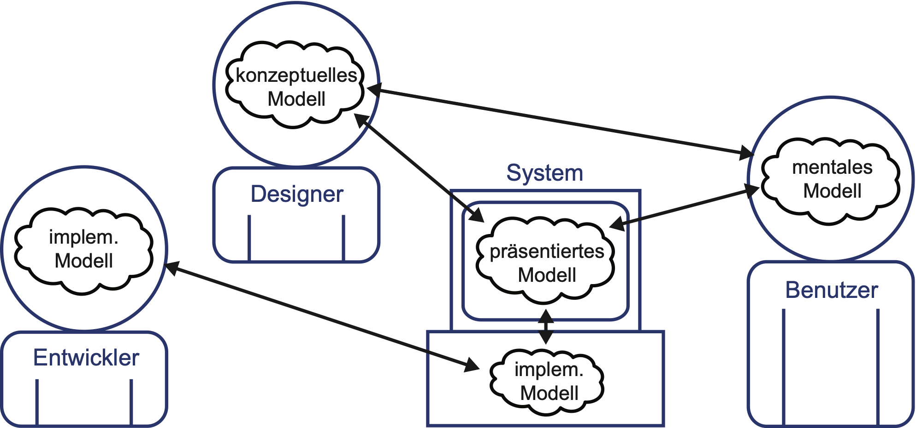
Verschiedene Modellarten
Butz, Krüger, Völkel: Mensch-Maschine-Interaktion, Kapitel 5 - Mentale Modelle und Fehler Folie
Notes:
„Modell“ von Kenneth Craik 1943 eingeführt, von Norman 1989 auf die MMI angewendet
hilft uns bei der Analyse und Beschreibung, wie Menschen Systeme verstehen
Interaktionsdesigner entwirft ein konzeptuelles Modell (wir lernen später noch, wie)
versucht, dieses Modell auf dem Rechner gut zu präsentieren
Entwickler entwirft tatsächliche Funktionsweise (implem. Modell)
Das muss das präsentierte Modell unterstützen, muss aber nicht identisch sein!
Benutzer macht sich ein mentales Modell auf Basis des präsentierten

Slide 5
Beispiel Wippe
Butz, Krüger, Völkel: Mensch-Maschine-Interaktion, Kapitel 5 - Mentale Modelle und Fehler Folie
http://www.eibe.ch/shop/mall/4/pic/5550905--02-PK-01.jpg
Notes:
Einfaches Beispiel für ein mentales Modell basierend auf Physik
Welches Verhalten beobachten wir? (Wippen)
Situation: 2 ungleiche Kinder, Wippen geht nicht.
Welches Gesetz darüber kennen wir? (Hebelgesetz)
Fangfrage: doppelter Hebel = halbes Gewicht? Viertel? 1/Wurzel 2 ? 1/log 2 ?
Welche Vorhersagen ermöglicht es?
schwereres Kind weiter nach innen setzen, bis Gleichgewicht.
Vater: fragt Kinder nach Gewicht, rechnet Hebel aus und setzt Kind genau dorthin
Kind: rutscht vor bis es klappt (Approximationsalgorithmus ;-)
Auf welchem Physikmodell basiert das? (Newton)
wäre auch mit relativistischer Physik erklärbar. (sinnvoll??)
selbst genaues Hebelgesetz unnötig, da man ausprobieren kann.
—> das einfachste Modell, das alle möglichen Beobachtungen erklärt, ist das beste!

Slide 6
Beispiel Auto
Butz, Krüger, Völkel: Mensch-Maschine-Interaktion, Kapitel 5 - Mentale Modelle und Fehler Folie
http://i.auto-bild.de/ir_img/9/3/0/6/4/7/Dauertest-Hyundai-i30cw-1-6-Style-1200x800-12d35b9d0c7618e0.jpg
Notes:
Bei der Wippe war das implementierte Modell sehr nah am mentalen
Implementiertes Modell eines Autos ist den meisten im Detail unbekannt
kann auch völlig verschieden sein (Elektroauto)
präsentiertes Modell seit Jahrzehnten unverändert
Lenkrad, Gaspedal, Schaltung/Automatik
Blinker, Tacho, Licht, Bremslicht
Basis für das erfolgreiche Erlernen und Fahren verschiedener Autos
egal ob Benzin oder Elektro, 3,4,6 Räder oder Ketten
interessantes Probleme: Sound bei Elektroautos?
Veränderte Funktion des Gaspedals (bremsen beim Gas wegnehmen)?

Slide 7
Beispiel Telefon
https://www.flickr.com/photos/mrpokeylope/4296186500/
http://www.umtsworld.com/technology/ran/images/LucentOneBTS_nodeB.jpg
http://www.abload.de/img/telefonvermittlung20ui4c.jpg
http://www.sonnenreisende.de/bilder%20neu/besonderes/telefon.jpg
http://upload.wikimedia.org/wikipedia/commons/4/4f/Altes-telefon.jpg
http://www1.wdr.de/themen/handy138_v-ARDPortraitFotogalerieGross.jpg
Butz, Krüger, Völkel: Mensch-Maschine-Interaktion, Kapitel 5 - Mentale Modelle und Fehler Folie
Notes:
Telefon = Beispiel für ein ständig wechselndes implementiertes Modell aber gleich gebliebenes präsentiertes und mentales
Anfangs: Leitungen von Hand gesteckt
dann Wählscheibe, deren Impulse Wählrelais antreiben, immer noch elektrische Verbindung hergestellt
(Story: wählen mit der Gabel in Indien 1989)
heute: einbuchen in Funkzellen, nur noch logische Verbindung

Slide 8
Beispiel Cloud storage
http://www.nec.com/en/global/solutions/cloud/portfolio/images/storage_img01.jpg
Butz, Krüger, Völkel: Mensch-Maschine-Interaktion, Kapitel 5 - Mentale Modelle und Fehler Folie
Notes:
Beispiel für beabsichtigte Intransparenz, sogar schon in der Namenswahl:
Cloud storage könnte man auch als Netzlaufwerk beschreiben, aber über die technische Umsetzung wird absichtlich geschwiegen, damit kein schwieriges technisches Detail ans Licht kommt, die Hersteller in der Umsetzung frei sind usw…

Slide 9
Kapitel 5 - Mentale Modelle und Fehler
Verschiedene Modellarten
Zusammenspiel der Modelle
  Transparenz
  Flexibilität
Fehler des Benutzers
  Die Ausführung zielgerichteter Handlungen
  Grundlegende Fehlerarten
  Murphys Gesetz
Butz, Krüger, Völkel: Mensch-Maschine-Interaktion, Kapitel 5 - Mentale Modelle und Fehler Folie
Notes:
Jetzt verstanden, was die Modelle sind und welche Rollen sie spielen,
nun: 2 Effekte beim Zusammenwirken: Transparenz und Flexibilität im UI

Slide 10
Transparenz
gleich
Butz, Krüger, Völkel: Mensch-Maschine-Interaktion, Kapitel 5 - Mentale Modelle und Fehler Folie
Notes:
Transparenz, wenn KM und MM übereinstimmen
evtl. weil durch PM so gut vermittelt
bedeutet komplette Vorhersagbarkeit und Verständnis
Benutzerschnittstelle verschwindet aus der Wahrnehmung
(siehe auch Weiser: …until they disappear…)
Benutzer kann sich ganz dem Task widmen und muss nicht Elemente des IM berücksichtigen.

Slide 11
Bsp: Verletzung der Transparenz
http://www.gravis.de/out/pictures/z1/western-digital-wd30ezrx-caviar-green-3-tb-interne-8-9-cm-festplatte-sata_z1.jpg
http://www.tipps-tricks-kniffe.de/wp-content/uploads/2012/07/mac-os-x-finder-6.jpg
Butz, Krüger, Völkel: Mensch-Maschine-Interaktion, Kapitel 5 - Mentale Modelle und Fehler Folie
Notes:
Mentales Modell sagt: Icon = Datei, Folder = Verzeichnis, verschieben = bewegen
aber: falls auf anderem Laufwerk, dann verschieben = kopieren
Folge: Ich muss wissen, was ein Laufwerk ist
Unnötiges Detail aus dem implementierten Modell
führt zu einem unschönen mentalen Modell
hier: Desktop Metapher (siehe später) verletzt

Slide 12
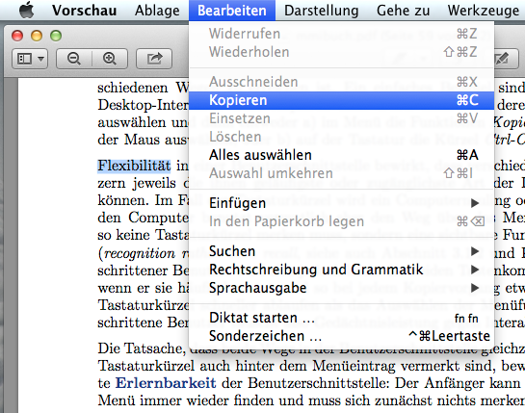
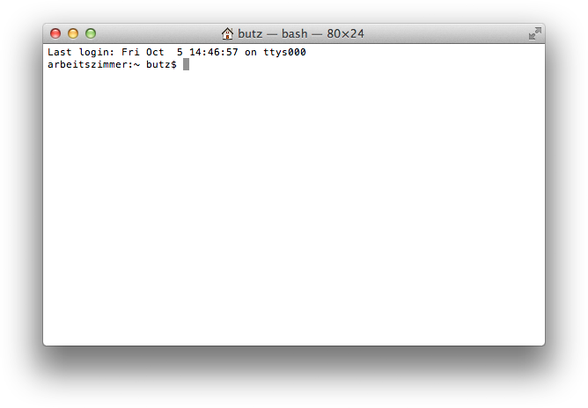
Flexibilität = verschiedene Wege zum Ziel
Butz, Krüger, Völkel: Mensch-Maschine-Interaktion, Kapitel 5 - Mentale Modelle und Fehler Folie
Notes:
Flexibles UI bedient verschiedene mentale Modelle
Bsp. OSX UI grafisch mit Menüs, keyboard shortcuts, und Shell- Kommandos
Das sind 3 verschiedene Mentale Modelle.
Beispiel: Datei Kopieren:
Markieren, Menü>kopieren, einfügen
Markieren, ctrl-c, ctrl-v
Shell aufmachen, cp datei1 datei2
kurze Diskussion: warum? Was sind die Vorteile jedes Modells? Was die Nachteile?

Slide 13
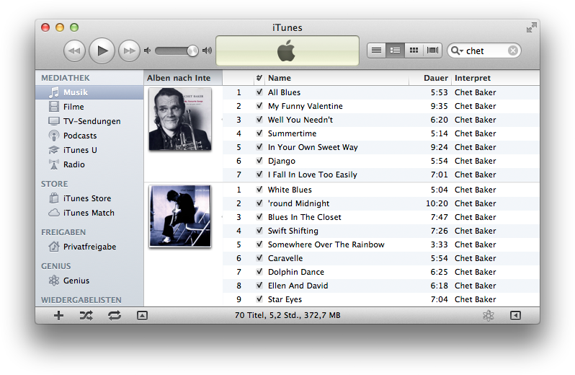
Flexibilität = verschiedene Wege zum Ziel
Butz, Krüger, Völkel: Mensch-Maschine-Interaktion, Kapitel 5 - Mentale Modelle und Fehler Folie
Notes:
Bsp: iTunes: suchen nach Namen, Stöbern nach Cover, filtern und sortieren, shuffle, Genius
Beobachtung im echten Leben: selten strikte Suche, sondern oft vermischt mit Stöbern, Übergang fließend.
Hier im UI: verschiedene Elemente, die Suchen, sortieren, filtern und stöbern unterstützen, wirken zusammen und ermöglichen fließenden Wechsel
Merke: Betrachte zuerst existierende Handlungsweisen des Menschen
Entwerfe dann ein konzeptuelles Modell, das diese bedient
setze das bestmöglich um, damit es verstanden wird (Transparenz)
anderes Beispiel hierfür: vorläufiges Löschen mit Papierkorb, endgültiges mit Leeren: existiert identisch in der realen Welt, erlaubt analoge Handlungen.
Falls noch kein MM existiert und völlige Freiheit beim Entwurf: KM nicht ohne Not weit vom IM abweichen lassen, damit später Analogieschlüsse auf Basis der echten internen Funktion möglich sind.

Slide 14
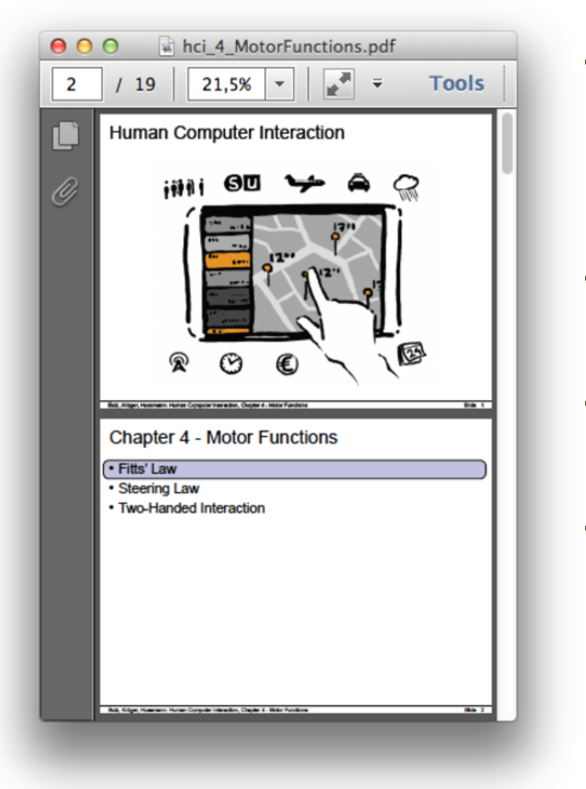
Bsp. Scrollbalken vs. Hand Cursor
Papier hochschieben?
Scrollbalken herunterziehen?
Was tut das Scrollrad?
Butz, Krüger, Völkel: Mensch-Maschine-Interaktion, Kapitel 5 - Mentale Modelle und Fehler Folie
Notes:
in Acrobat, in OSX (intuitive scrolling, aufgetreten durch Konflikt beim ipad), auch in NEFF Backöfen

Slide 15
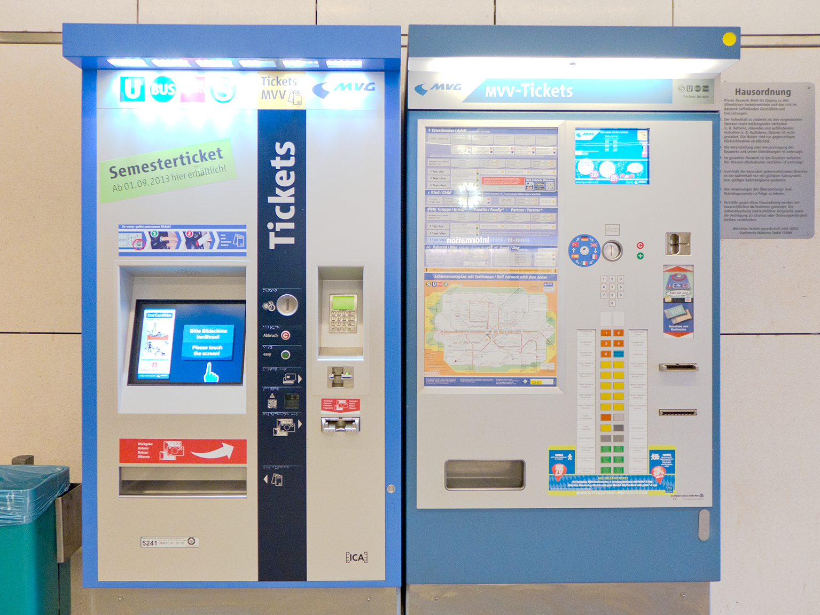
Flexibilität = verschiedene Wege zum Ziel
Butz, Krüger, Völkel: Mensch-Maschine-Interaktion, Kapitel 5 - Mentale Modelle und Fehler Folie
Notes:
Letztes Bsp: Fahrkartenautomaten des MVV
alter Automat (re): 1 Taste pro Fahrkartentyp, Tabelle um herauszufinden, welche Karte ich brauche. (Bildschirm zeigt nur Werbung und Bezahlvorgang): Vorteil: schnell, Nachteil: begrenzt
neuer Automat: Bildschirmdialog mit Touchscreen, kann auch Sondertickets (Vorteil Skalierbarkeit), braucht aber mehrere Schritte zum Ticket (langsam)
stehen regelmäßig nebeneinander (Stand: 2014)
Womöglich nicht mit Absicht, aber erzeugt Flexibilität!
Ich kann (mit EC Karte oder passendem geld) in 30 Sek. ein Ticket kaufen, oder aber alle Alternativen explorieren als Neuling

Slide 16
Kapitel 5 - Mentale Modelle und Fehler
Verschiedene Modellarten
Zusammenspiel der Modelle
  Transparenz
  Flexibilität
Fehler des Benutzers
  Die Ausführung zielgerichteter Handlungen
  Grundlegende Fehlerarten
  Murphys Gesetz
Butz, Krüger, Völkel: Mensch-Maschine-Interaktion, Kapitel 5 - Mentale Modelle und Fehler Folie
Notes:
Unser Ziel normalerweise: fehlerfreie Bedienung ermöglichen und Fehler verhindern
Dafür: zuerst mal verstehen, wie wir unsere Handlungen planen,
welche grundlegenden Fehlerarten existieren.
am Ende noch ein Gesetz, das mit Fehlern zu tun hat ;-)

Slide 17
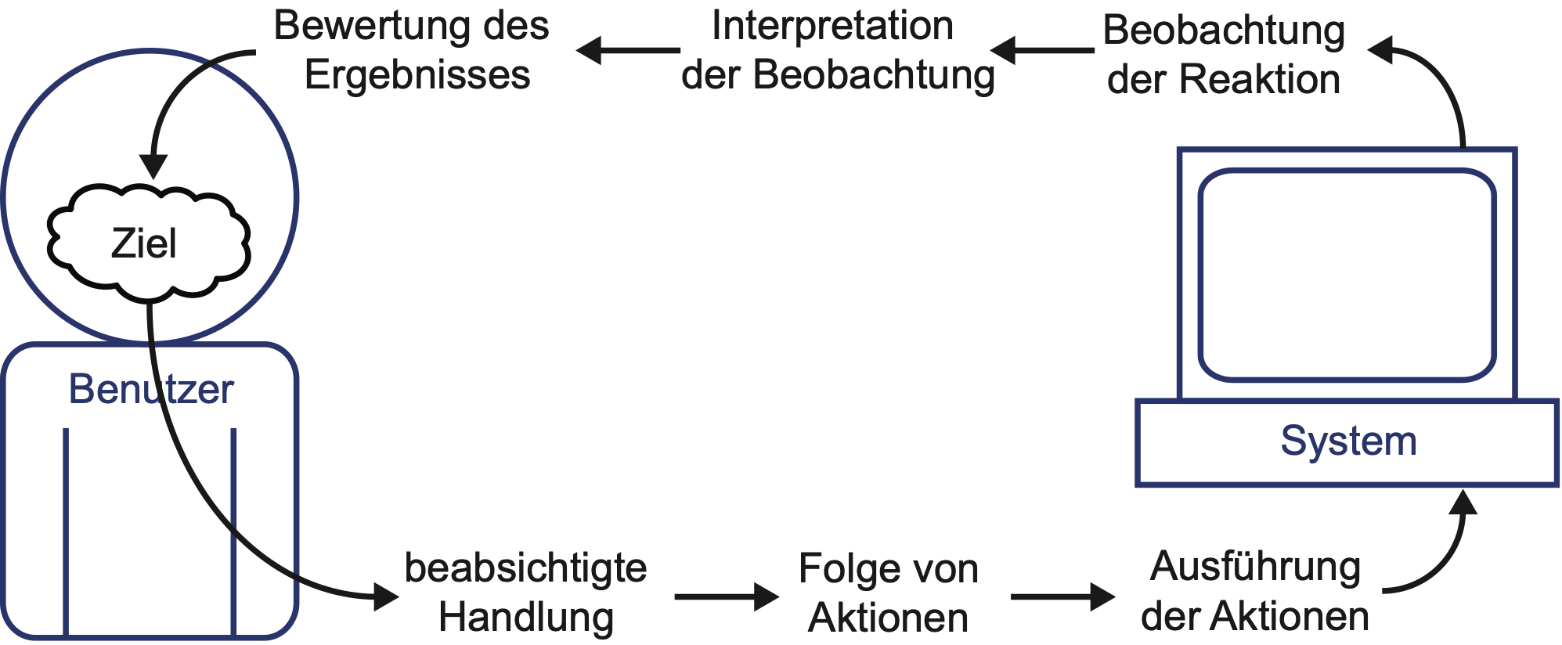
Ausführung zielgerichteter Handlungen
Gulf of evaluation
Gulf of execution
Butz, Krüger, Völkel: Mensch-Maschine-Interaktion, Kapitel 5 - Mentale Modelle und Fehler Folie
Notes:
Handlungsplanung und Ausführung auf verschiedenen Stufen, Interpretation der Rückmeldung ebenfalls.
Bsp: Ziel: einen schönen Garten haben
Handlung: Garten selbst anlegen (Alternative: Gärtner anheuern)
Folge von Aktionen: Bäume und Sträucher auswählen und pflanzen (evtl. falsche ausgewählt)
Ausführung: hacken, graben, angießen (evtl. zu schwer oder vergessen)
Beobachtung: Pflanzen gedeihen oder werden braun
Interpretation: sind nicht gut angewachsen oder einfach Herbst??
Bewertung: Herbst = alles OK, ansonsten: Fehlkauf oder falsch gepflanzt
neues Ziel: braunen Strauch austauschen usw…
Gulf of execution: fehlendes Wissen oder Handlungskompetenz
Gulf of evaluation: fehlende Wahrnehmung oder Verständnis
Gleicher Ablauf bei Interaktion mit Computern. Beispiel suchen und gemeinsam erarbeiten (z.B. Text verfassen)

Slide 18
Grundlegende
Fehlerarten
Irrtümer
Fehlleistungen
http://cdn.presseanzeiger.de/media/bilder/load/490037-1.jpg
Butz, Krüger, Völkel: Mensch-Maschine-Interaktion, Kapitel 5 - Mentale Modelle und Fehler Folie
Notes:
Irrtümer: echt falsche Handlung ausgewählt. Bsp: Glut mit Spiritus anfachen wollen, Bsp: Festplatte formatieren um sie wieder lesbar zu machen
Fehlleistungen: versehentliche Fehler. Bsp: wollte Wasser nehmen zum löschen, aber Spiritus gegriffen. Bsp: wollte „auswerfen“, hat aber auf „formatieren“ geklickt.

Slide 19
Arten von Fehlleistungen
Fangfehler
Beschreibungsfehler
Datengesteuerte Fehler
Fehler durch assoziierte Aktionen
Aktivierungsverlust
Modusfehler
http://visionwidget.com/images/2011albums/2011-10/1030-2/Blue-Login.jpg
http://swlab.et.fh-duesseldorf.de/pc_pool/lernmodule/visual_basic/image37.gif
http://www.tippscout.de/images/windows8-auswerfen-explorer-3733.png
http://www.uwyo.edu/askit/askitimages/130-9.gif
http://www.sonnenreisende.de/bilder%20neu/besonderes/telefon.jpg
http://styleguide.bundesregierung.de/Webs/SG/Content/Bilder/PrintStyleguide/Geschaeftsausstattung-Standard/Gesch_VK_deutsch_standard.gif?__blob=normal&v=2
Butz, Krüger, Völkel: Mensch-Maschine-Interaktion, Kapitel 5 - Mentale Modelle und Fehler Folie
Notes:
Fangfehler: vertrauter Handlungsablauf nimmt einen anderen, gleich beginnenden Ablauf gefangen. Bsp: login und PW des Rechner Logins bei Anmeldung woanders, Fahren zum Büro, obwohl man eigentlich sonstwohin wollte
Beschreibungsfehler: bei sehr ähnlichen Handlungsabläufen, z.B. benachbarte Tasten oder ähnliche Kommandos
Datengesteuerte Fehler: bei datengesteuerten Handlungen, z.B. dem Abtippen einer Nummer. Beispiel: Anrufen der Faxnummer, die direkt unter der Telefonnummer steht
Fehler durch assoziierte Aktionen: wenn die Handlung durch etwas anderes beeinflusst, an das man gerade denkt. Bsp: beim Abheben des Telefons Herein! statt Ja bitte! zu sagen. Bsp: Freudsche Fehlleistung
Fehler durch Aktivierungsverlust: im Verlauf einer Folge von Aktionen den Rest vergessen, Bsp: aufstehen um etwas aus der Küche zu holen, in der Küche vergessen haben was wir holen wollten. Bsp: langer Installationsdialog mit Optionen
Modusfehler: wenn ein Gerät oder System in verschiedenen Modi sein kann. Bsp: Treten des vermeintlichen Kupplungspedals in einem Automatik-Auto. Bsp: ctr-q im falschen Fenster.

Slide 20
Murphys Gesetz historisch
Alles, was schiefgehen kann, wird auch schiefgehen.
Wenn es mehrere Möglichkeiten gibt, eine Aufgabe zu erledigen, und eine davon in einer Katastrophe endet oder sonstwie unerwünschte Konsequenzen nach sich zieht, dann wird es jemand genau so machen.
Heute bitte beziehen auf:
  Bedienfehler
  (Freitext) Eingaben
  Dimensionierung
  …???
http://image.spreadshirt.net/image-server/v1/designs/13630712,width=178,height=178/gangschaltung.png
http://www.spotlight.de/life/image/1913052.png
Butz, Krüger, Völkel: Mensch-Maschine-Interaktion, Kapitel 5 - Mentale Modelle und Fehler Folie
Notes:
Historisch: Experiment mit Raketenschlitten, teuer, 16 Sensoren, alle systematisch falsch angebracht, Experiment ohne Ergebnis, MG = gute Ausrede
Aber: hat einen ganz klaren Bezug zu uns!
Bedienfehler: Jeder mögliche wird gemacht. umgekehrt: fehlerfie Bedienung nur, falls keine Fehler möglich sind. Also nur zulässige Bedienschritte ermöglichen!
Bsp: Auto: Schaltung nur bei getretener Kupplung
Eingabefehler: jeder erdenkliche Unsinn, z.B. Sonderzeichen oder nicht existierende Kalenderdaten. Programmierer: entweder Programm robust bauen oder Eingabe nicht frei (Bsp: Kalender).
Dimensionierung: Egal wie groß man ein System dimensioniert, es wird immer jemand mit oder ohne böse Absicht diesen Rahmen sprengen.

Slide 21
Murphys Gesetz gilt ungebrochen
http://www.bergsteigen.com/news/toedlicher-unfall-wegen-falsch-montierter-express
Butz, Krüger, Völkel: Mensch-Maschine-Interaktion, Kapitel 5 - Mentale Modelle und Fehler Folie
Notes:
Im Sommer 2013 stürzte das zwölfjährige italienische Klettertalent Tito Traversa aus 25m Höhe auf den Boden, weil die Expressschlingen, die er sich ausgeliehen hatte, systematisch falsch montiert waren.

Slide 22
Vertiefung
http://cf.prod.hlpstr.de/attachments/articles/icons/000/059/594/featured/iStock_000009684909XSmall.jpg?1317283420
http://www.sevencreative.co.uk/cmsimages/email-marketing-prices(1).png
Butz, Krüger, Völkel: Mensch-Maschine-Interaktion, Kapitel 5 - Mentale Modelle und Fehler Folie
Notes:
Ein Bekannter des Autors antwortete nicht auf die in seiner Webseite angegebene dienstliche E-Mail-Adresse. Darauf angesprochen begründete er, sein Rechner im Büro sei durch einen Wasserschaden kürzlich defekt geworden, und damit auch seine Mailbox. Er müsse nun von zuhause E-Mail lesen, und das sei eben eine andere Mailbox. Beschreiben oder skizzieren Sie das mentale Modell, das der Benutzer vom Gesamtsystem E-Mail hat, begründen Sie, woher er es haben könnte, und vergleichen Sie es mit dem tatsächlichen (oder zumindest dem von Ihnen angenommenen) konzeptuellen Modell von E-Mail (egal ob nach dem POP oder iMap Protokoll). Wo sind irreführende Elemente im präsentierten Modell?

